Slide 1
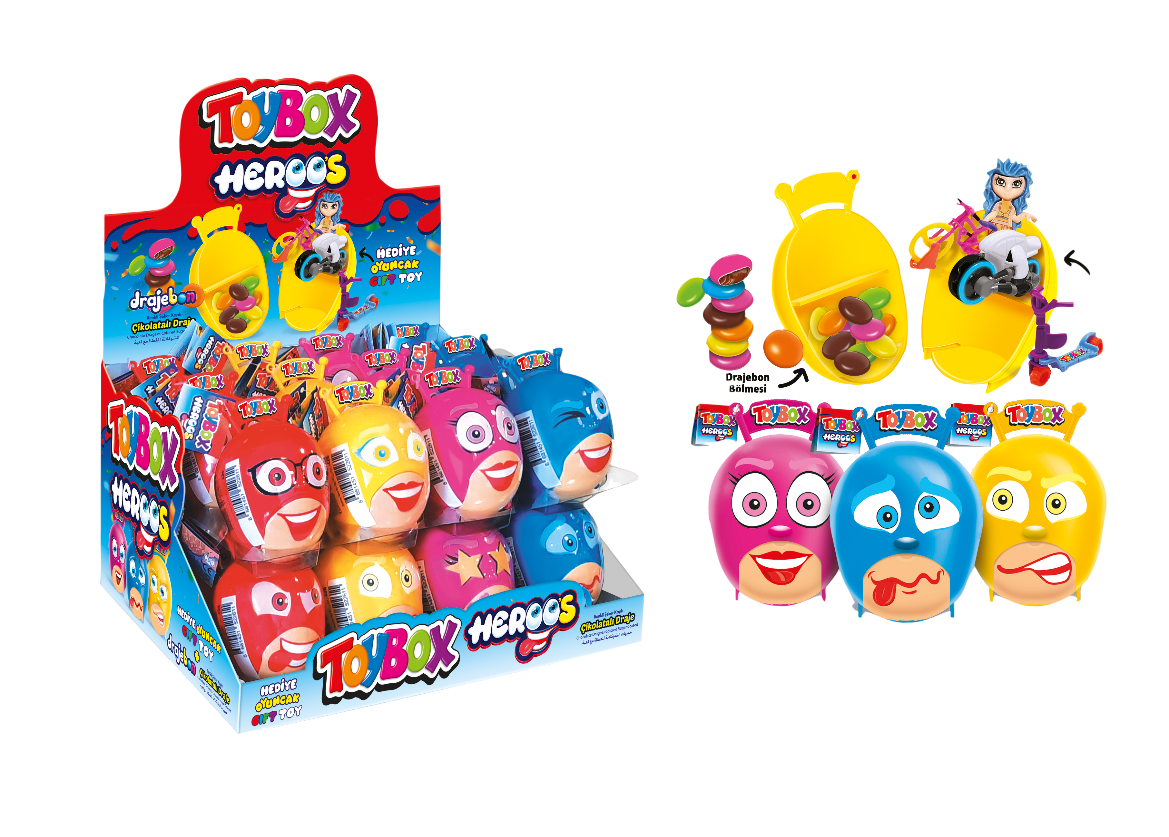
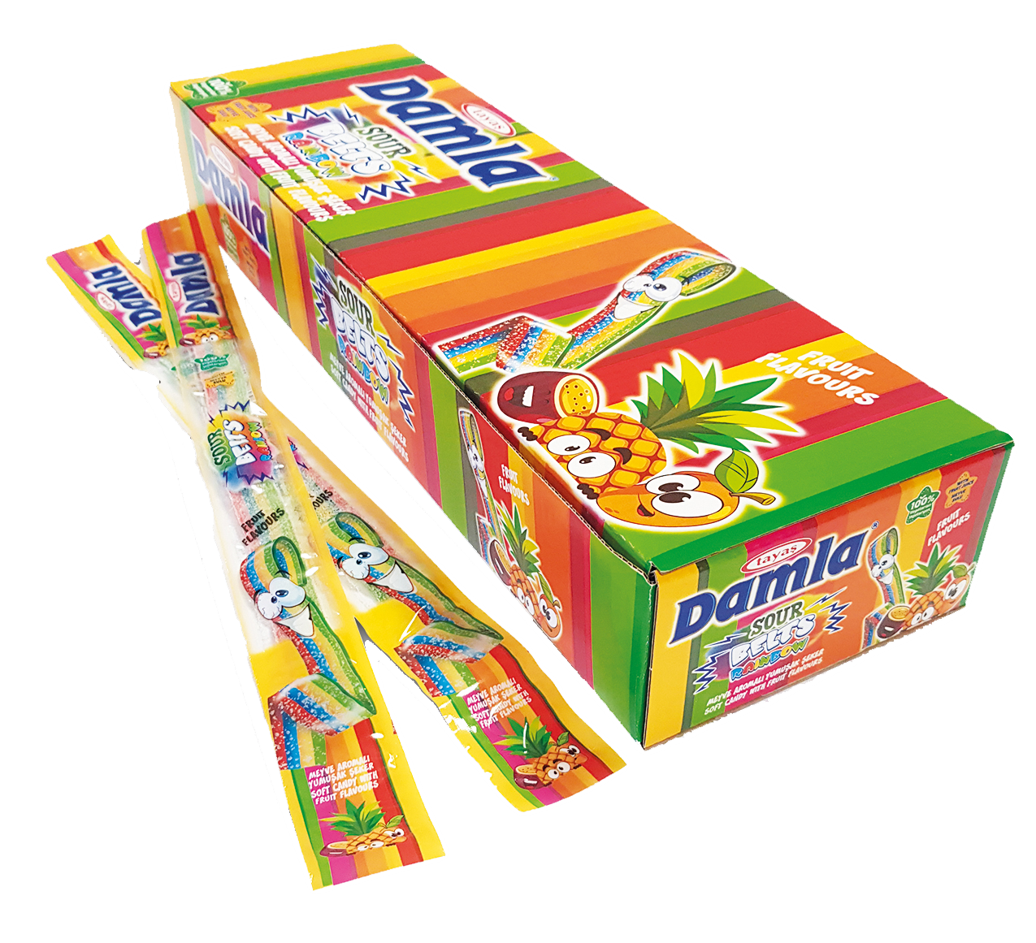
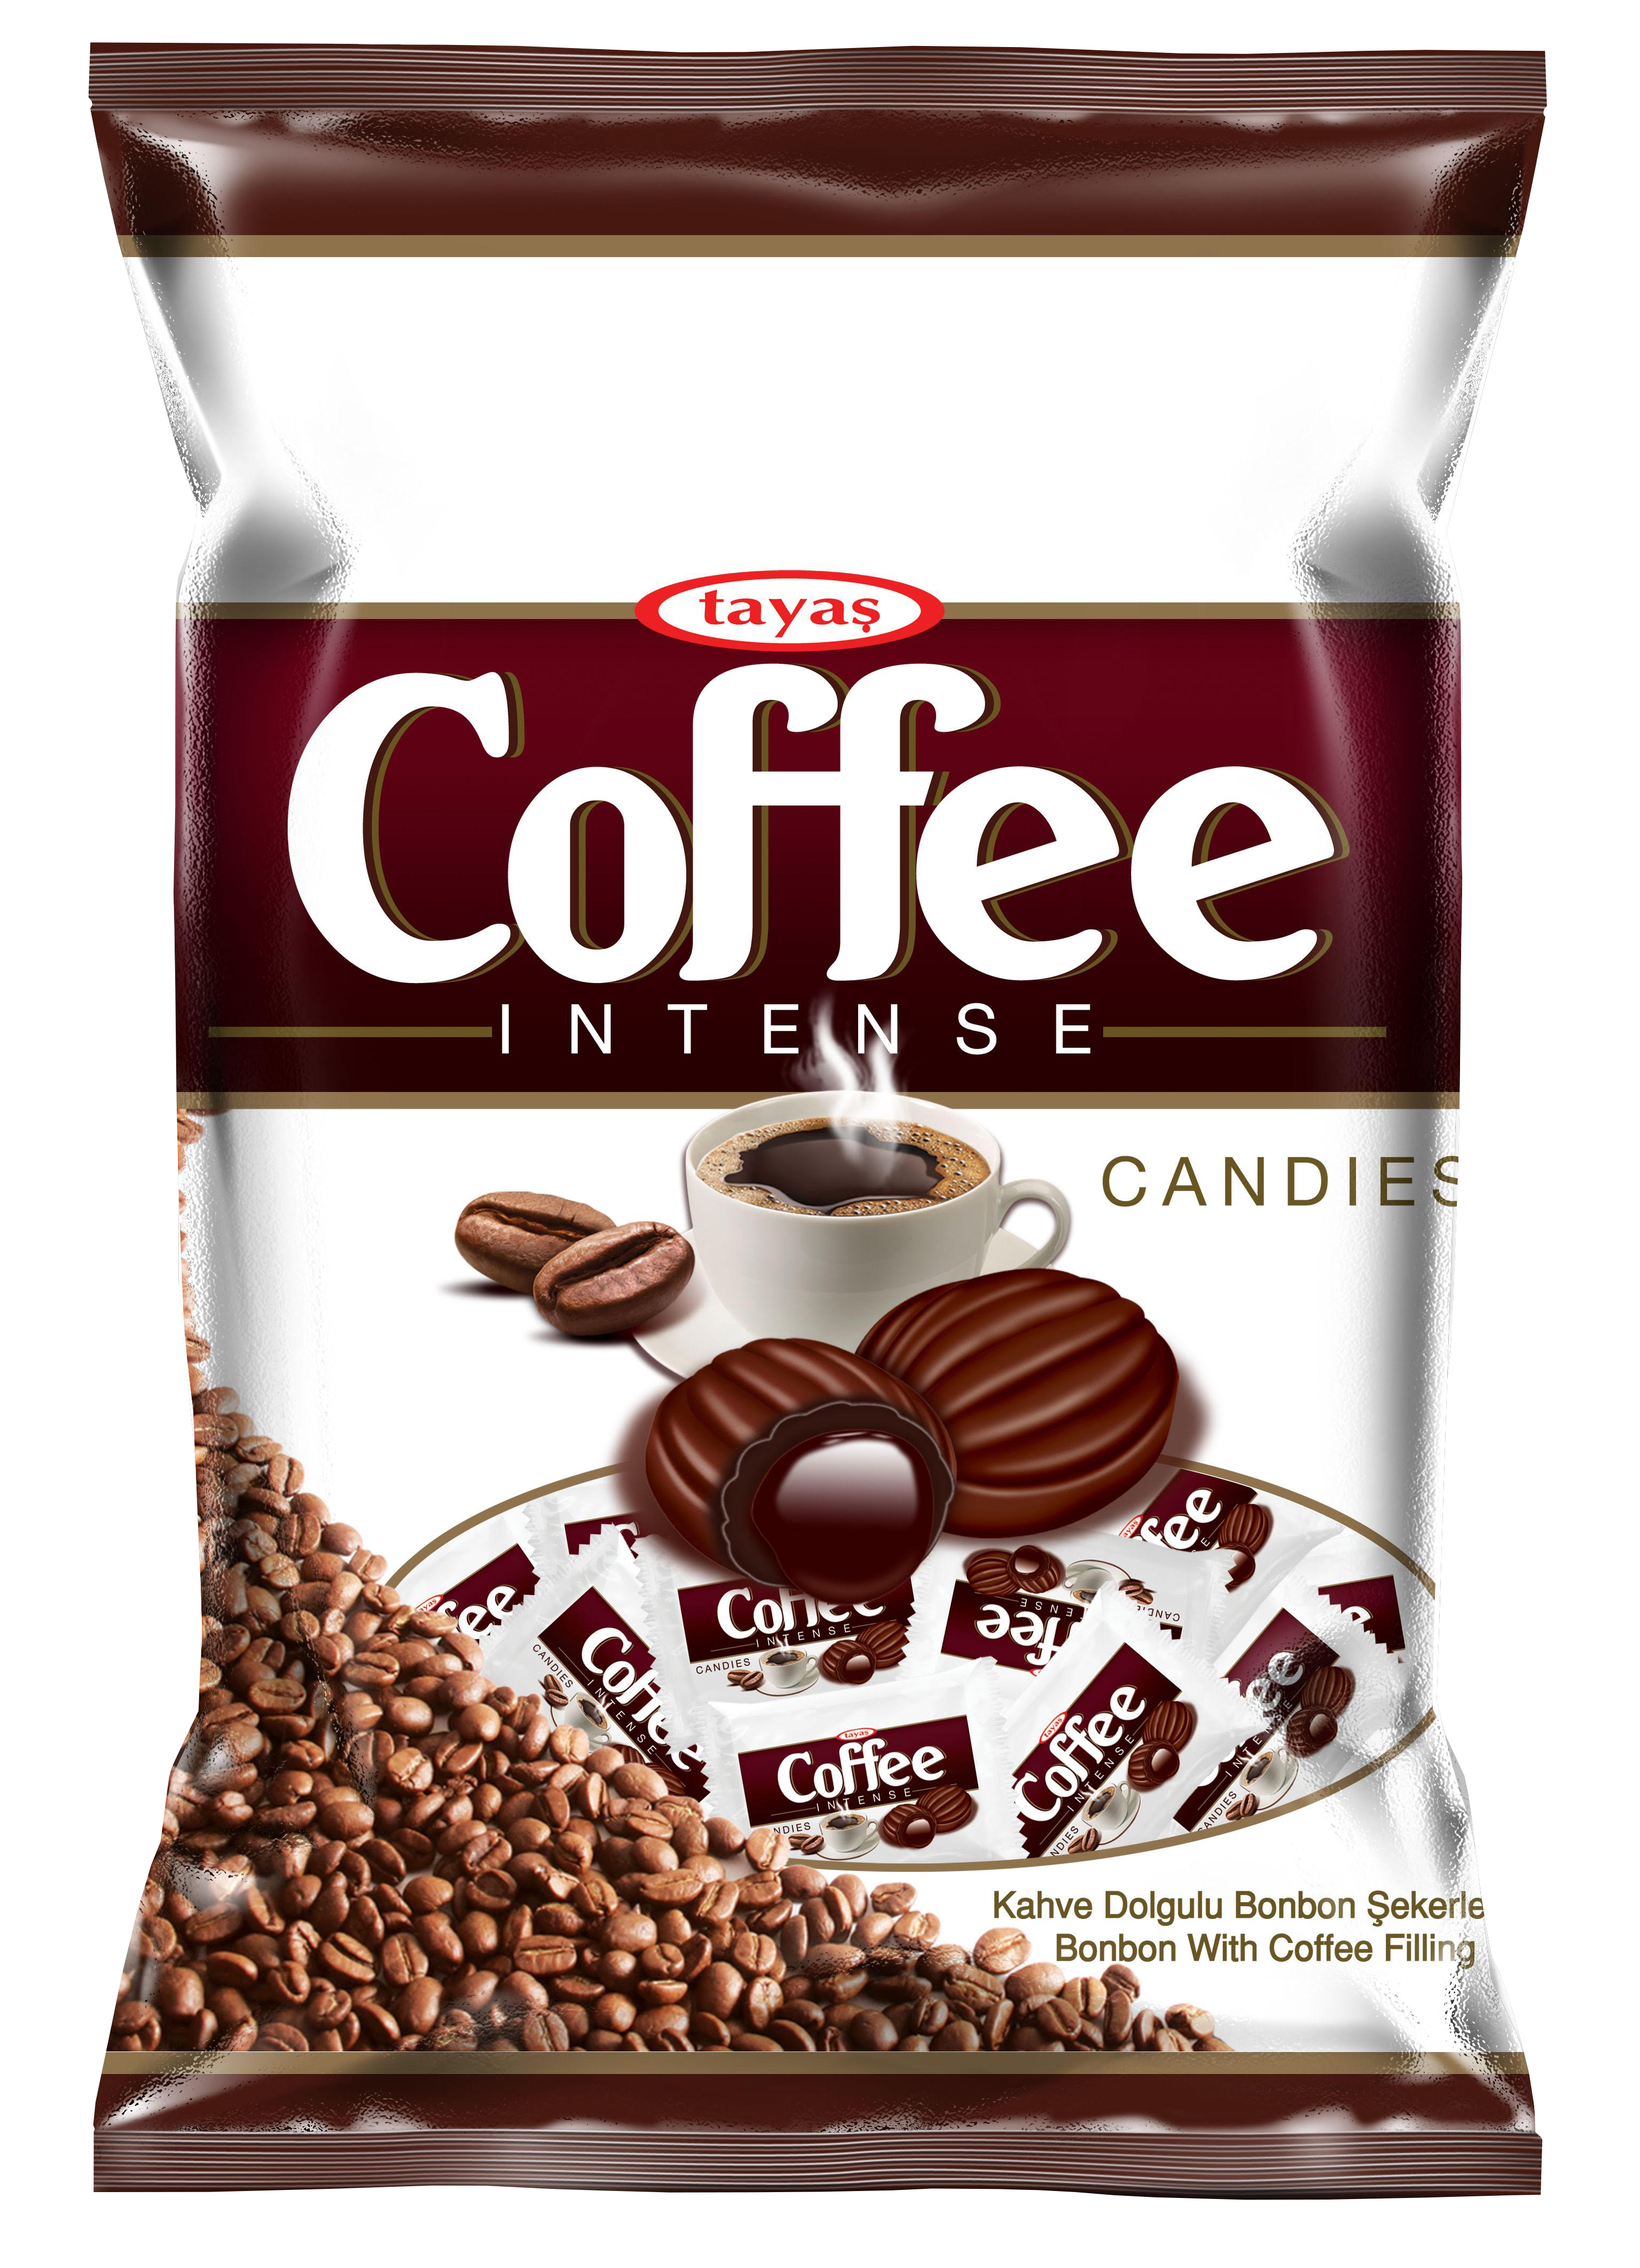
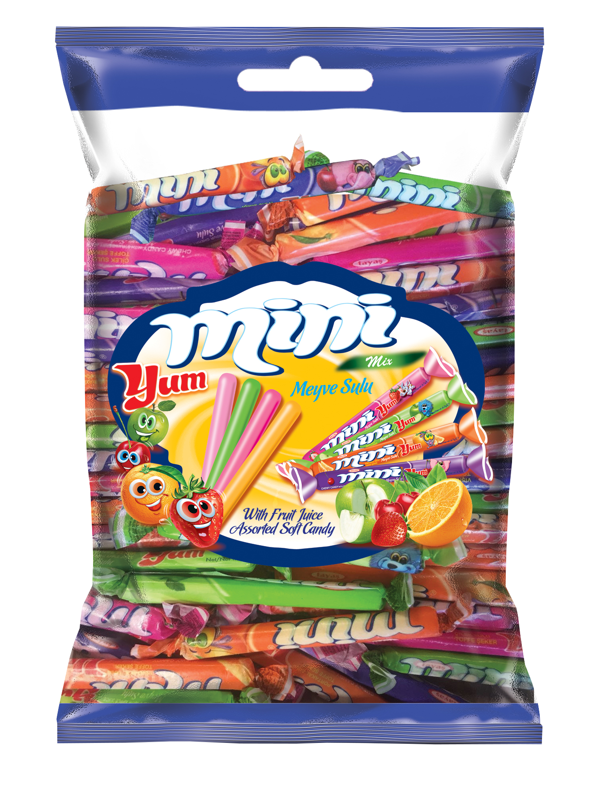
ATV Group – это эксклюзивный импортер крупнейших турецких кондитерских производителей Tayas и Toybox. На территории Российской Федерации – выгодные условия для каждого партнера!

Slide 2
Почему именно мы?
Поставляем известные бренды по всей России
Выполняем заказы в любых обьемах
Стабильные вторичные продажи
Наши контракты в любом регионе показывают быстрый рост продажи и прибыль для партнеров
Высоко маржинальная продукция
Индивидуальный подход к каждому партнеру
Поддержка маркетинга
Гибкие условия для оплаты

Slide 3
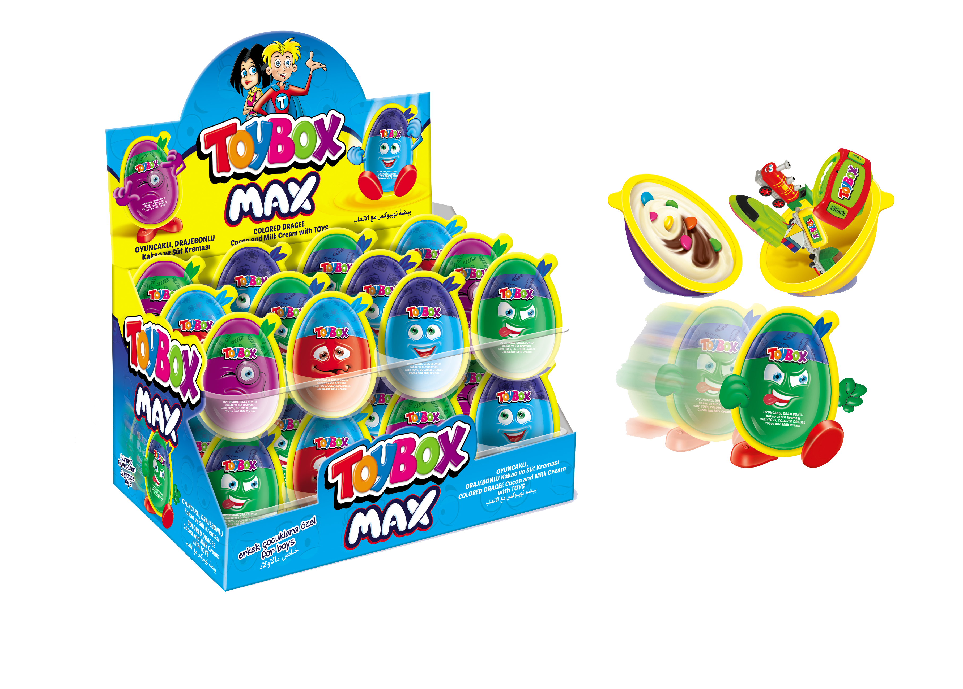
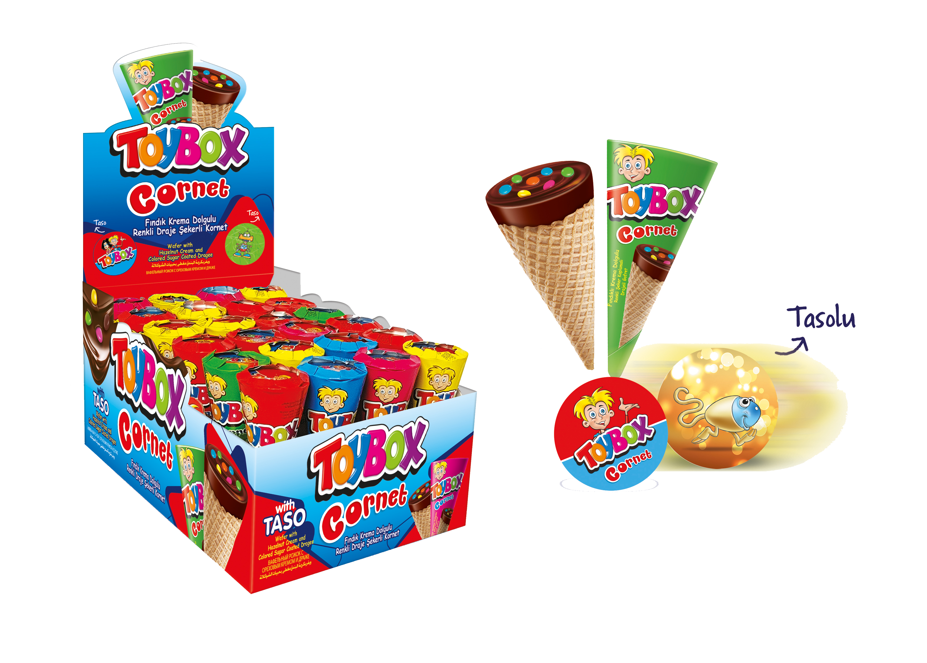
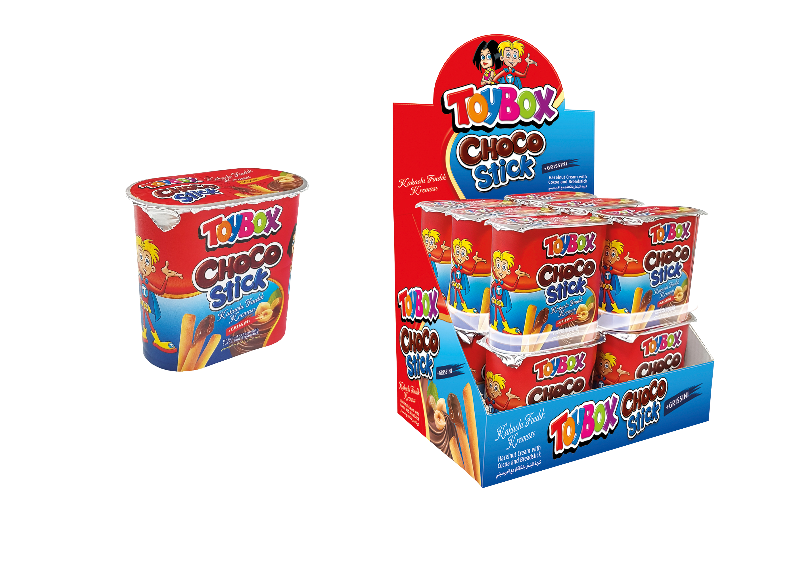
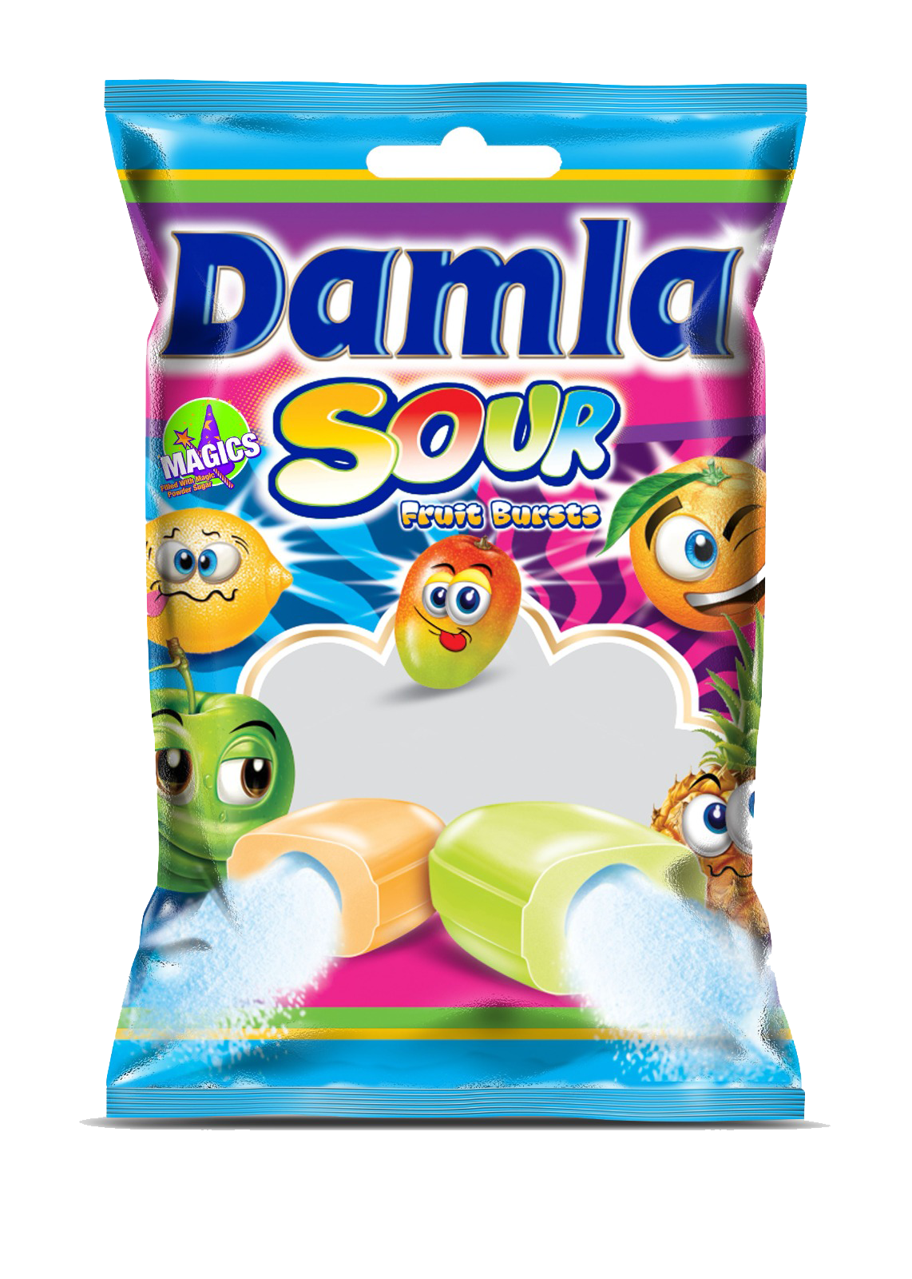
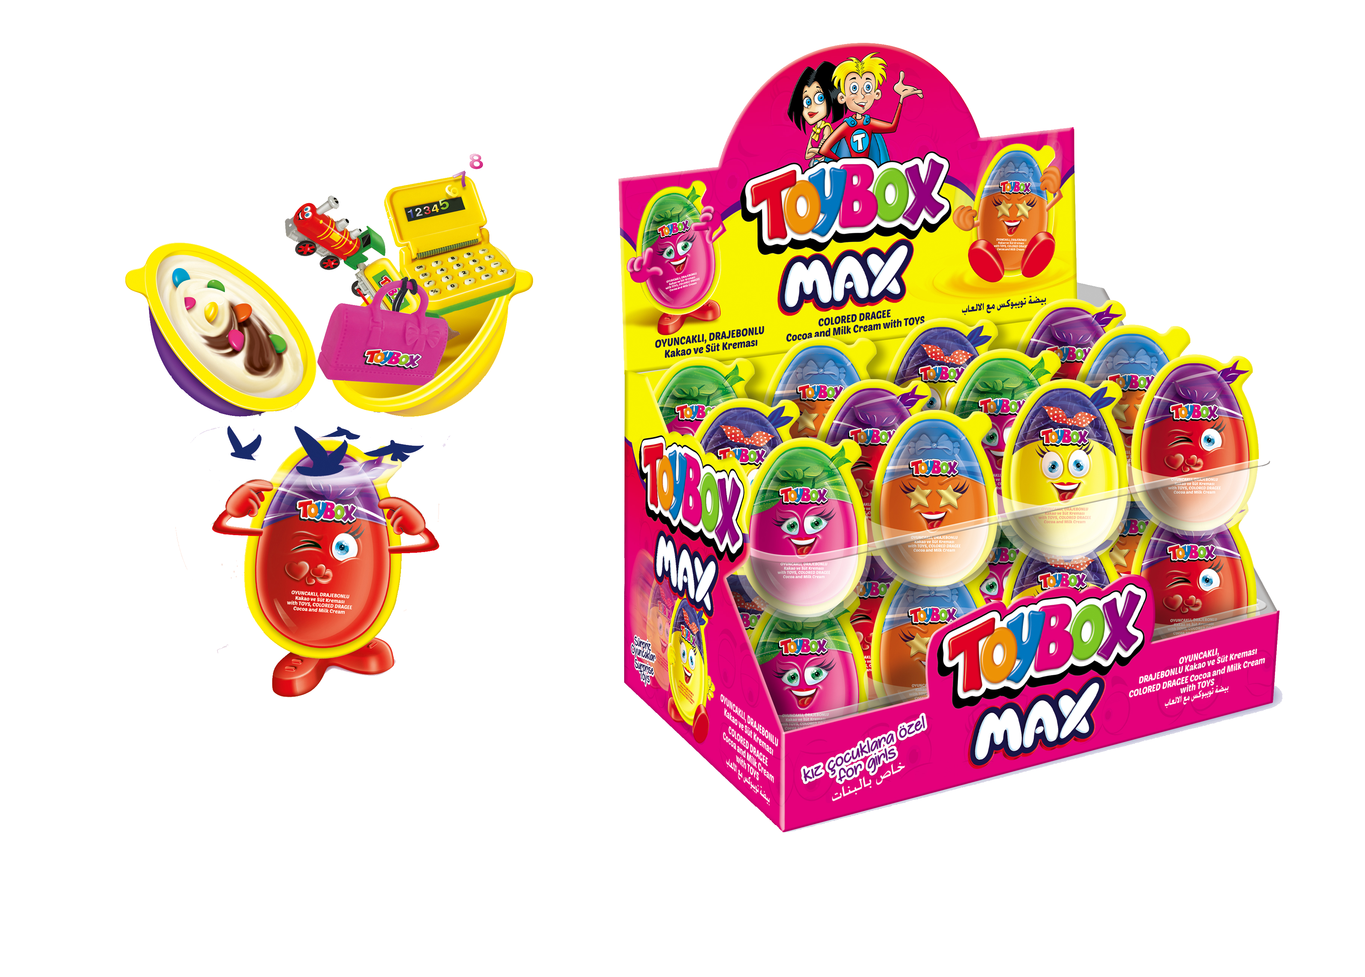
Наши продукты:

Slide 4
Коммерческие Условия:
Маркетинг до 8% (на мотивации команды и акции)
Рекомендованые наценки для оптовых продаж – 20%, розница – 50%
Возможен териториальный эксклюзив при качественном покрытии территории
Возможна отсрочка платежа после 3-х отгрузок

Slide 5
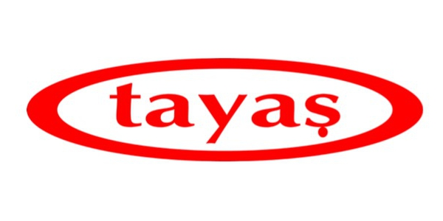
Информация о Производителей:
Tayash
Toybox
Производит ежедневно 250 тонн кондитерских изделий
Экспортирует 137 стран мира
33 тыс. кв. Метров – территория фабрики
Получила золотую медаль в Женеве за качество
На рынке РФ с 2000-х годов
Ведущий бренд, создал идею объединения игрушек и жевательной резинки, чего никогда раньше не было, чтобы предложить инновации рынка и потребителям в 1996 году. В результате длительных исследований и исследований в производственных помещениях, на полностью автоматических машинах, родился совершенно новый продукт.

Slide 6
Контакты:
Адрес: Торговый Центр Драйв (Москва, Мкад 8км 3к2)
Сайт: www.group-atv.ru
Инстаграм: @group_atv
Тик-Ток: @atv_group
Телефон: +7 (958) 182-06-85; +7 (915) 449-77-30

